Slide 1
Monster Sichtungen
Ein FrankenStein Abenteuer

Slide 2
Story

Slide 3
Level 1
„Das versteck“
Schwierigkeitsgrad - EINFACH

Slide 4
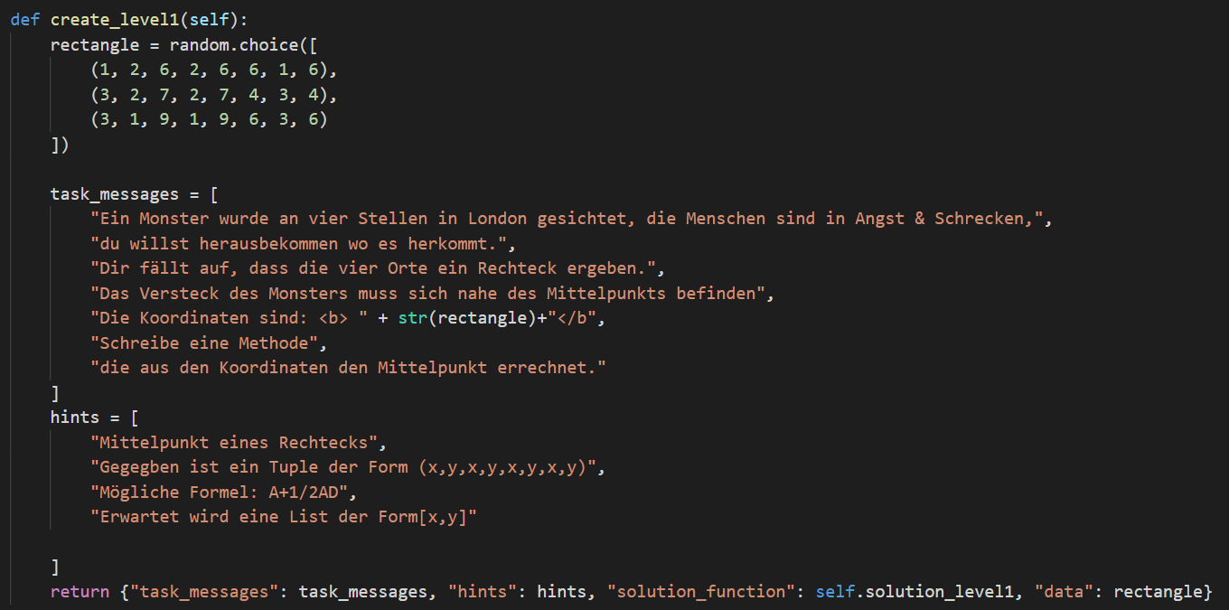
LERNZIELE LVL1: Methoden, List, Tuple, Formeln/Algorithmen, call, append, random
Code Rätsel:
Erläuterung:
1. Erstellen eines Tupel/mehrere mit Radom Aufruf
2. Aufruf des Tuple innerhalb des Textes als String
1.
1
2.
2

Slide 5
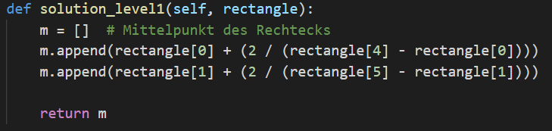
LERNZIELE LVL1: Methoden, List, Tuple, Formeln/Algorithmen, call, append, random
Code Lösung:
Erläuterung
1. Aufruf der
2 Variable „m“ als List
3. Anwendung der Formel mit den Werten des Tuple an das Ende der List (x,y)
4. Rückgabe von „m“ als List
1.
2.
3.
4.

Slide 6
Solution - Standalone LVL 1

Slide 7
Level 2
„Das KLINGELSCHILD“
Schwierigkeitsgrad – EINFACH bis Mittelschwer

Slide 8
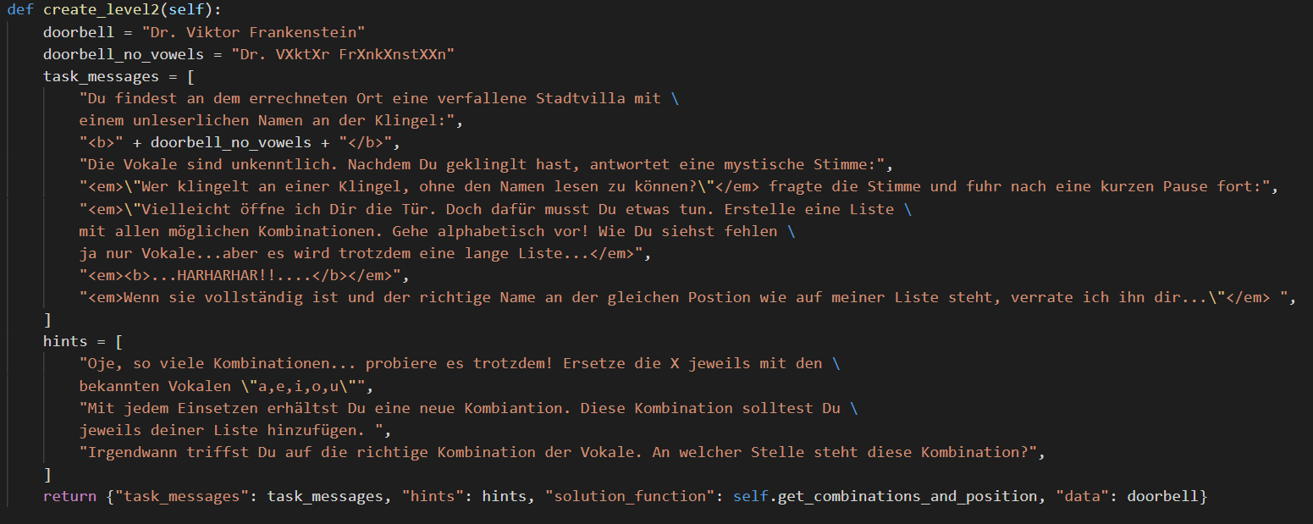
LERNZIELE LVL 2: Cast, Listen/Arrays, Tuple, (verschachtelte) Schleifen, Libraries einbinden und anwenden
Code Rätsel:
Erläuterung:
1. Erstellen von zwei Stringvariablen mit dem Namen auf dem Klingelschild: einmal (doorbell) mit und einmal ohne Vokale (doorbell_no_vowels)
2. Ausgabe der Stringvariable ohne Vokale (soll das mystische Klingelschild repräsentieren)
3. Übergeben der Stringvariable mit dem vollständigen Namen an die Lösungsfunktion
1.
1
2.
2

Slide 9
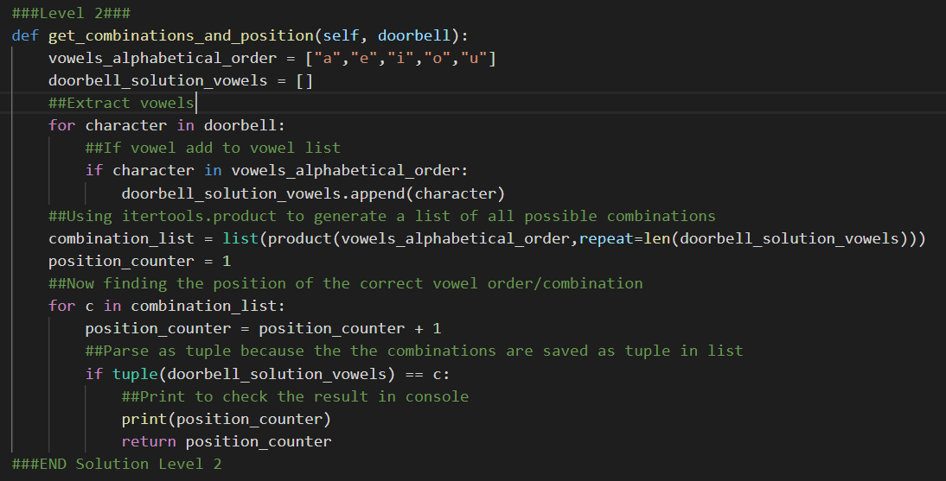
LERNZIELE LVL 2: Cast, Listen/Arrays, Tuple, (verschachtelte) Schleifen, Libraries einbinden und anwenden
Code Lösung:
Erläuterung:
1. Erstellen:
Array mit allen vokalen in alphabetischer Reihenfolge (vowels_alphabetical_order)
Leeres Array für die Vokale in der richtigen Reihenfolge wie sie im Namen vorkommen (doorbell_solution_vowels)
2. Extrahieren der Vokale aus vollst. Namen (for-Schleife)
3. Alle Kombinationen (list(product…))erstellen und in Liste (combinations_list) überführen
4. Die Liste durchiterieren (for-Schleife) und die Position (position_counter), an der die richtige Kombination (aus Schritt 2) steht, ausgeben
1.
1
2.
2

Slide 10
Level 3
Fake Police Officer

Slide 11
LERNZIELE LVL3:
Code Rätsel:
Erläuterung:
1.
2.

Slide 12
LERNZIELE LVL 3:
Code Lösung:
Erläuterung
1.
2.
3.
4.

Slide 13
Level 4
Der Safe

Slide 14
LERNZIELE LVL4:
Code Rätsel:
Erläuterung:
1.
2.

Slide 15
LERNZIELE LVL 4:
Code Lösung:
Erläuterung
1.
2.
3.
4.

Slide 16
Level 5
„dAs bild“
Schwierigkeitsgrad - schwer

Slide 17
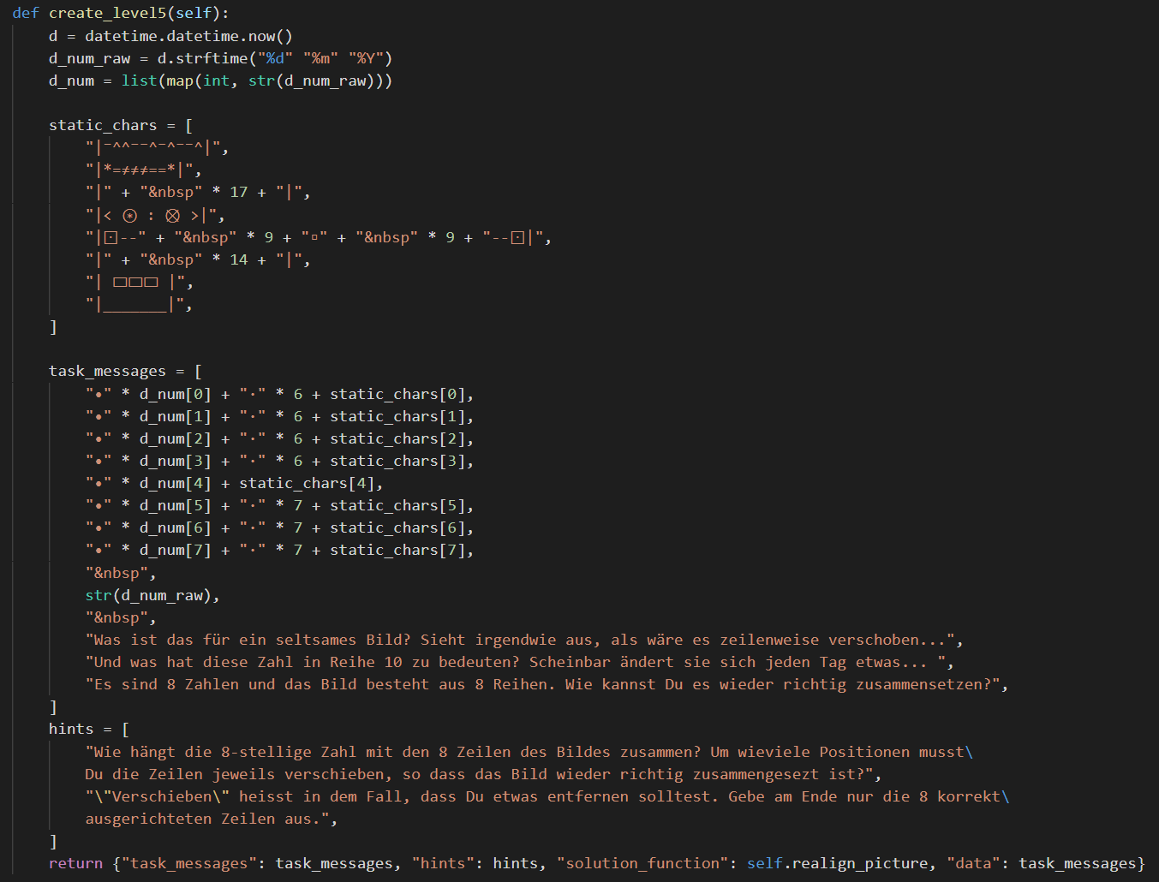
LERNZIELE LVL 5: Cast, Listen/Arrays, Tuple, Schleifen
Code Rätsel:
Erläuterung:
1. Erstellen:
aktuelles Datum in TTMMJJJJ-Format (d, d_num_raw)
Array, welches die jeweiligen Zahlen des Datums enthält (d_num)
Array mit den 8 Zeilen des Bildes (static_chars)
2. Überführen des Arrays mit dem Bild in die Task Messages und hinzufügen von Punkten abhängig von der Zahl je Element im Datums-Array → Verschieben wird „simuliert“
3. Task-Messages Array übergeben an die Lösungsfunktion
1.
1
2.
2

Slide 18
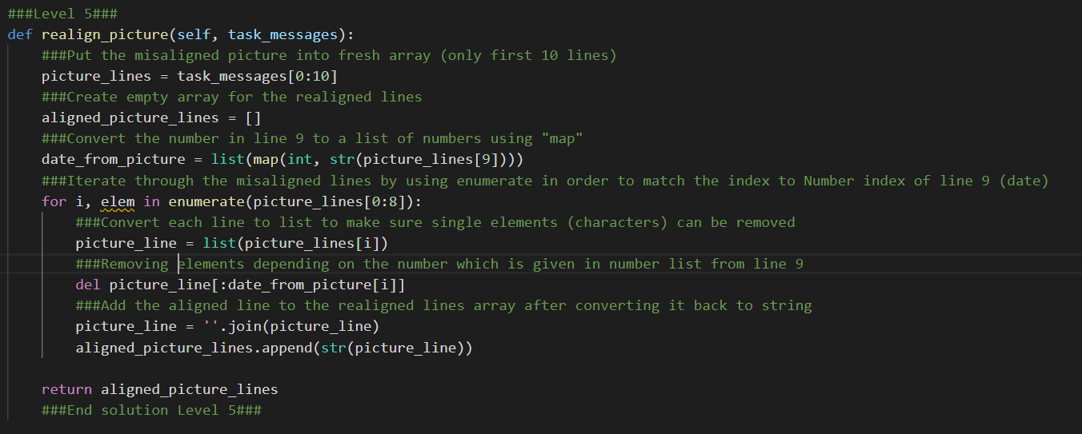
LERNZIELE LVL 5: Cast, Listen/Arrays, Tuple, Schleifen
Code Lösung:
Erläuterung:
1. Erstellen:
Array mit den Elementen 0-10, um das Bild und das Datum zu haben (picture_lines)
Leeres Array für das korrigierten Zeilen des Bildes (aligned_picture_lines)
Array, in dem das Datum überführt wird (date_from_picture)
2. Die ersten 8 Elemente des Arrays mit den verschobenen Linien durchgehen (for-Schleife mit enumerate) und je Element den Inhalt in eine Liste konvertieren und in Variable packen (picture_line)
3. Elemente Löschen (del) → so viele, wie in den jeweiligen Datums-Element (date_from_picture[i]) angebeben
4. Zurückkonvertieren in String (.join) und erneute in Variable (picture_line) packen
5. Zurückkonvertieren String dem Array mit den korrigieren Zeilen hinzufügen (append)
1.
1
2.

Slide 19
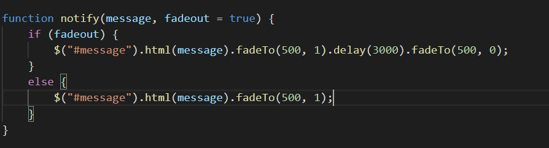
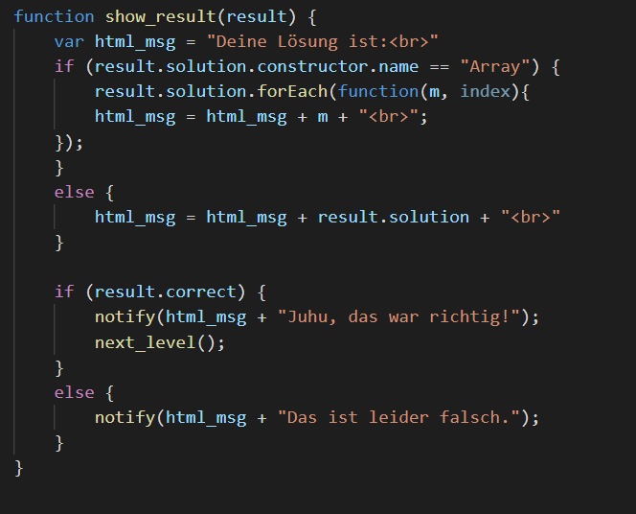
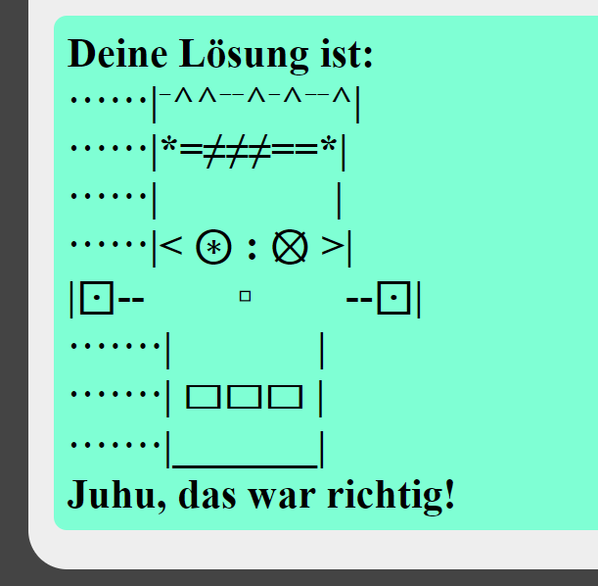
LVL 5: Anpassung Notification und Ergebnisausgabe in escape.js
Code:
Erläuterung:
1. Ausgabe der Notification-Message in HTML zur korrekten Darstellung des Bildes
→ .text(message zu .html(message)
2. Notification-Message mit html (<br>) versehen (var html_msg)
3. Verarbeitung von Arrays sicherstellen, d. h. wenn die zurückgegebene Lösung ein Array ist (if … == Array) sollen die Inhalte je Element an die Notification-Message angefügt werden (forEach)
1.
Ausgabe:
1
2.

Slide 20
Level 6
„Der Code“
Schwierigkeitsgrad - schwer

Slide 21
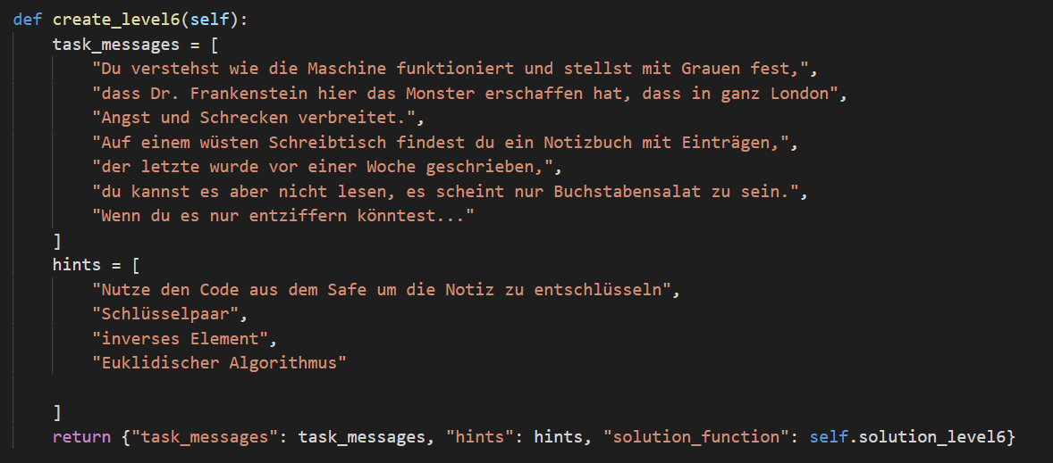
LERNZIELE LVL6: Methoden, Modulo-Operator, euklidischer Algorithmus, For-Schleife
Code Rätsel:

Slide 22
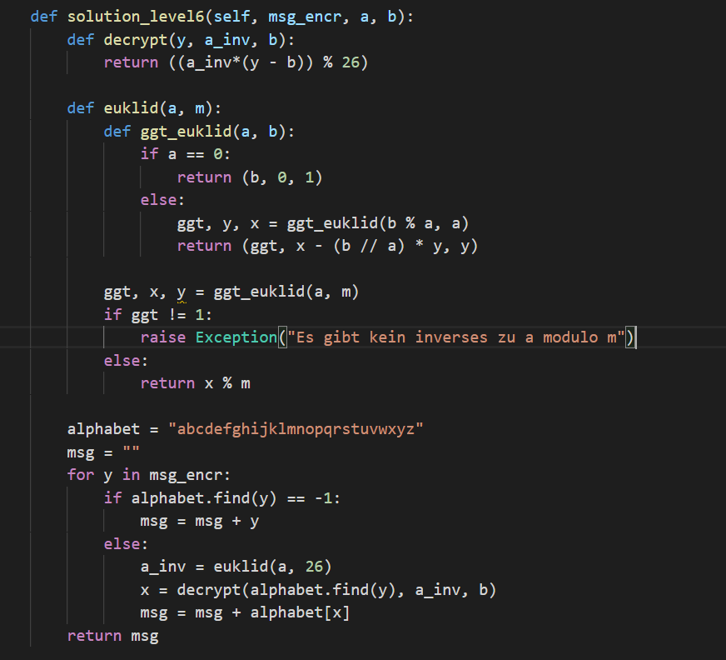
LERNZIELE LVL6: Methoden, Modulo-Operator, euklidischer Algorithmus, For-Schleife
Code Lösung:
Erläuterung
1.
1. Aufruf der verschiedenen Funktionen
2. euklidische Algorithmus (Inverse)
3. Entschlüsselung (nur kleine Buchstaben und Sonderzeichen werden angehangen)
1.
1.
2.
3.

Slide 23
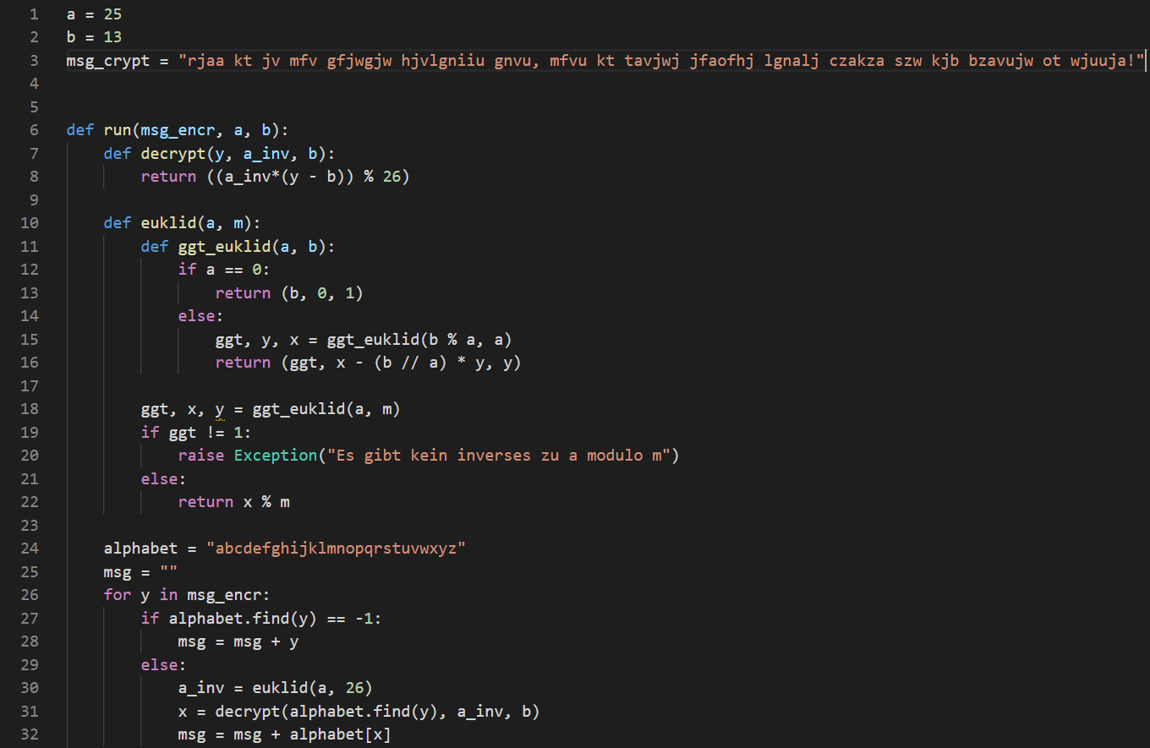
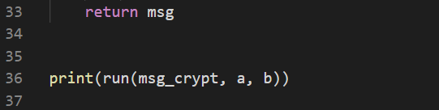
Solution- Standalone LVL 6 –Part 1 Entschlüsselung

Slide 24
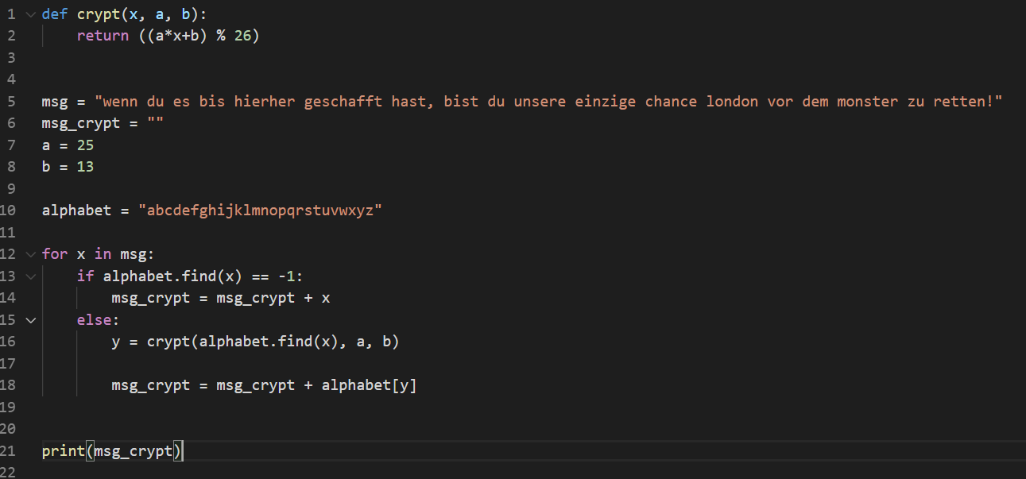
Solution- Standalone LVL 6 –Part 2 Verschlüsselung
1. Methode zum Verschlüsseln Buchstaben
2. Keys/Schlüsselpaar
3. check ob Alphabet-Zeichen
4.kein Alphabet-Zeichen dann übernehme einfach
5. Verschlüsselung
6. setze verschlüsselte Nachricht zusammen
7. Ausgabe
1.
2.
3.
4.
5.
6.
7.

